Slide 1
Git from the hell
소속 : 응용서비스팀
작성자 : 신 성 인 대리

Slide 2
목차
Trands
Flow
Git 기초
설치하기
최초설정 ($ git config)
저장소 만들기 ($ git init)
Git이 관리할 대상으로 파일 등록하기 ($ git add)
버전 만들기 ($ git commit)
변경사항 확인하기 ($ git log & git diff)
과거로 돌아가기 ($ git reset)

Slide 3
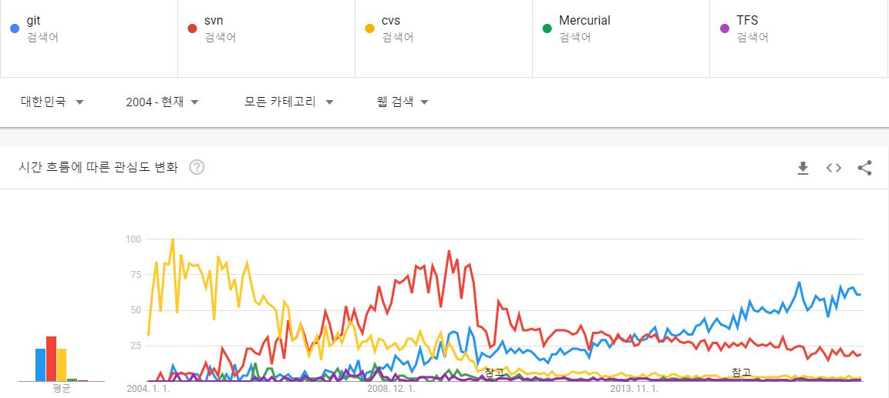
Trends
출처 : google trends

Slide 4

4. Flow
Local
$ git push
$ pull request
Remote Repository
$ git add [file]
Repository
Working Tree
Index
$ git commit
$ git rm [file]
$ git pull $ git clone

Slide 5
4. 용어정리
Working Directory = Working Tree = Working Copy
Index = Staging Area = Cache
Repository = History = Tree
$ git push
$ git request-pull
Remote Repository
$ git add [file]
Repository
Working Tree
Index
$ git commit
$ git rm [file]
$ git pull $ git clone
Working Directory
or Working copy
Staging Area
or Cache
History
or tree

Slide 6
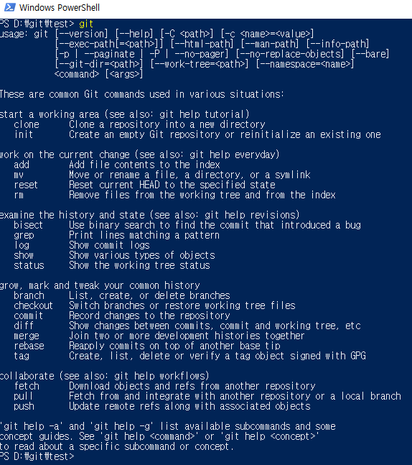
4. Git - Install
https://git-scm.com/book/ko/v1/시작하기-Git-설치 공식 문서 참조
CMD (또는 PowerShell) 에서 git 명령어를 실행해서 아래와 같은 결과가 나오면 설치 성공

Slide 7
4. Git - config
https://git-scm.com/book/ko/v1/시작하기-Git-최초-설정 공식 문서 참조
Git을 설치하고 나면 Git의 사용 환경을 적절하게 설정해 주어야 한다. 한 번만 설정하면 된다. 설정한 내용은 Git을 업그레이드해도 유지된다. 언제든지 다시 바꿀 수 있는 명령어가 있다.
사용자 정보 설정
Git을 설치하고 나서 가장 먼저 해야 하는 것은 사용자 이름과 이메일 주소를 설정하는 것이다. Git은 커밋할 때마다 이 정보를 사용한다. 한 번 커밋한 후에는 정보를 변경할 수 없다.
프로젝트마다 다른 사용자의 이름과 이메일을 사용하고 싶다면 --global 옵션을 제거하고 명령어를 실행하여 지정할 수 있다.
$ git config --global user.name ＂사용자이름" $ git config --global user.email johndoe@example.com

Slide 8
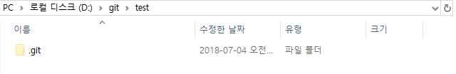
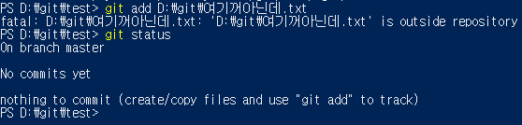
4. Git - init
https://git-scm.com/book/ko/v1/Git의-기초-Git-저장소-만들기 공식 문서 참조
실습 경로는 D:\git\test 폴더에서 진행
Local Repository 생성 $ git init
.git 폴더 생성 확인
이제 위의 폴더에 생성되는 모든 파일은 git이 관리할 수 있다. 다른 폴더(상위 디렉토리)를 관리 하려하면 다음과 같은 메시지가 뜬다

Slide 9

4. Git – status
어떤 파일도 추가/수정 하지 않은 상황에 $ git status 명령어를 실행하면 다음과 같은 화면이 나온다
위의 내용은 파일을 하나도 추가/수정하지 않았다는 것을 말해준다. Tracked나 Modified 상태인 파일이 없다는 의미다. Untracked 파일은 아직 없어서 목록에 나타나지 않는다. 그리고 현재 작업 중인 Branch를 알려준다. 기본 Branch가 master이기 때문에 현재 master로 나오는 것이다.

Slide 10
4. Git – Status
파일 상태
.git이 위치한 폴더 (현재 D:\git\test)
Working directory
Tracked(관리대상)
Untracked(관리대상이 아님)
관리대상이 아닌 모든 파일
작성하는 모든 새로운 파일
[File1]
Unmodified (수정하지 않음)
$ git add [file]
[File3]
Staged (커밋하면 저장소에 기록되는)
[File2]
Modified (수정함)

Slide 11
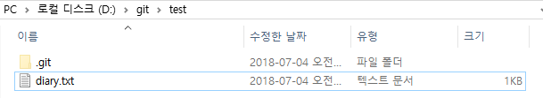
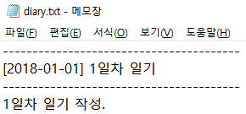
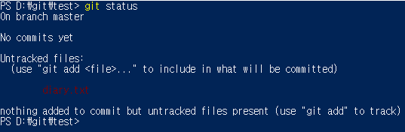
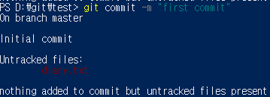
4. Git – add (1)
diary.txt 파일을 추가 후 일기를 작성한다. (여기서 일기는 버전 관리 할 소스코드로 생각하길 바랍니다. )
2. Git status 확인
3. 관리대상 파일 추가하지 않고 commit 시도

Slide 12
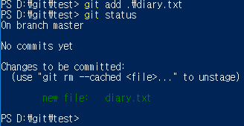
4. Git – add (2)
파일을 추적 대상에 추가하기
Git add 명령어로 파일을 새로 추적할 수 있다. 아래 명령어를 실행하면 Git은 diary.txt 파일을 추적한다.
git status 명령어를 다시 실행하면 diary.txt 파일이 Tracked 상태이면서 Staged 상태라는 것을 확인 할 수 있다.
이제 diary.txt 파일은 Staged 상태가 되었으며 git commit 명령어 실행 시 반영 대상이 됩니다.
$ git add diary.txt

Slide 13
4. Git – add (3)
$ git push
Remote Repository
$ git add [file]
Repository
Working Directory
Staging Area (INDEX)
$ git commit
$ git rm [file]
$ git pull $ git clone

Slide 14

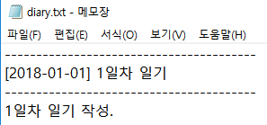
4. Git – Commit
Commit 명령어 실행
위의 –m은 commit 옵션 중 commit message를 입력하는 옵션입니다.
버전의 변경 내용을 입력하시면 됩니다. 따로 양식은 없습니다.
2. 1개의 파일이 변경되었고 4줄이 +(추가) 되었다는 메시지를 확인할 수 있습니다.
$ git commit –m “커밋 내용”

Slide 15
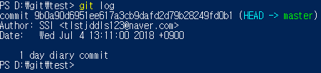
4. Git – log
Commit 이력 확인하기
Commit 명령어에서 입력한 메시지와 작성자 정보, 시간 등의 데이터를 확인할 수 있습니다.
Log 확인을 통해 최신 commit 상태, Branch, 전체 Commit 상태 등을 확인 할 수 있다.
$ git log

Slide 16
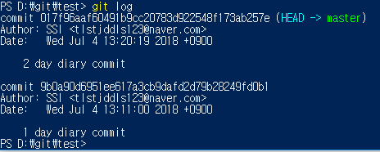
4. Git – add, commit, log
diary.txt 파일을 수정한다 -> $ git add diary.txt -> $ git commit –m “2 day diary commit”
$ git log를 확인한다. 2개의 commit 내역이 생긴 것을 확인할 수 있다.
테스트를 진행하기 위해 총 5개의 commit을 생성시키겠습니다. (다음 페이지에 계속)

Slide 17
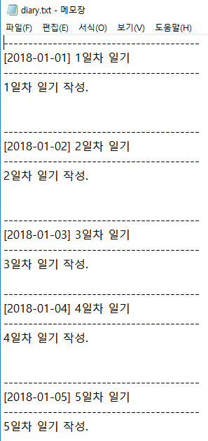
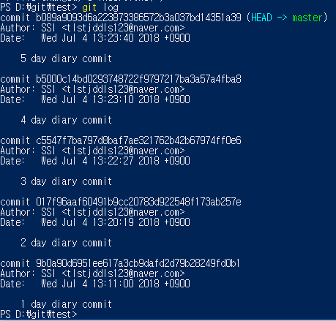
4. Git – log

Slide 18
4. Git – reset, revert
Reset
$ git reset <옵션> <돌아가고싶은 커밋>
위와 같은 커밋이 발생했다고 가정하겠습니다. A가 가장 처음 commit 내역입니다. $ git reset --soft A => 기존 INDEX와 Working Tree는 보존 후 HEAD만 A 시점으로 이동합니다. $ git reset --mixed A => 기존 INDEX는 버리고 Working Tree는 보존 후 HEAD를 A 시점으로 이동합니다. $ git reset --hard A => 기존 INDEX, Working Tree 모두 버리고 HEAD를 A 시점으로 이동합니다.
C
B
A

Slide 19
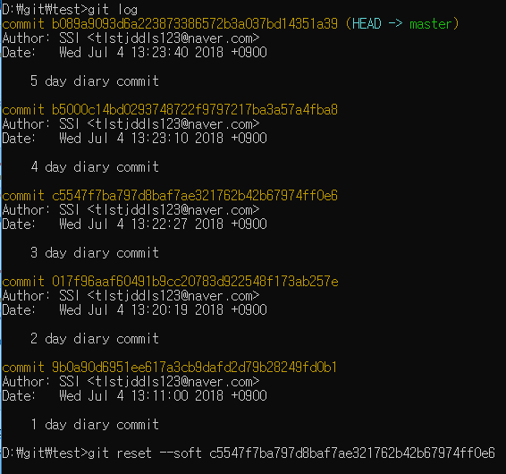
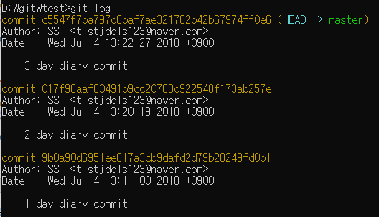
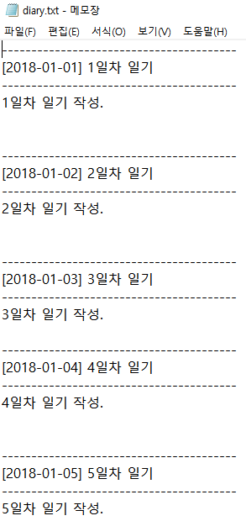
4. Git - $ git reset --soft <commit>
5일차 까지 작성한 일기를 3일차에 작성한 일기 상태로 되돌려 보자. $ git reset --soft c5547….0e6 Working tree 와 Index는 보존 시키고 Repository 정보만 변경
실행

Slide 20
4. Git 기초 – 돌아가기 (reset --soft)
[5 day commit] Working tree
[5 day commit] Index
[5 day Commit] Repository
$ git reset --soft [3 day commit]
[5 day commit] Working tree
[5 day commit] Index
[3 day Commit] Repository

Slide 21
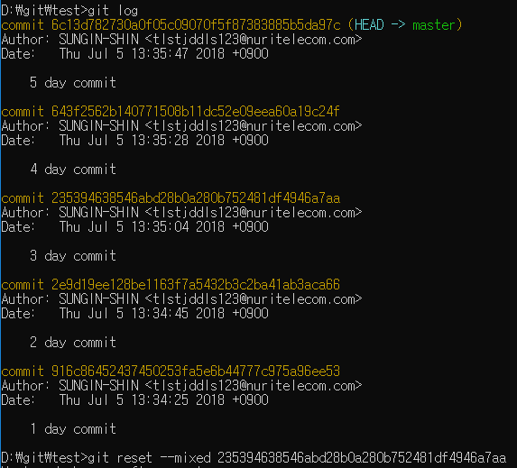
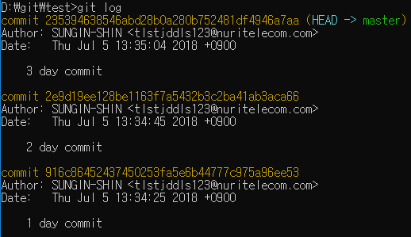
4. Git 기초 – 돌아가기 (reset --mixed)
5일차 까지 작성한 일기를 3일차에 작성한 일기 상태로 되돌려 보자. $ git reset --soft c5547….0e6 Woking tree는 보존하고 Index와 Repository를 이동 시킵니다.
실행

Slide 22
4. Git 기초 – 돌아가기 (reset --mixed)
[5 day commit] Working tree
[5 day commit] Index
[5 day Commit] Repository
$ git reset --mixed [3 day commit]
[5 day commit] Working tree
[3 day commit] Index
[3 day Commit] Repository

Slide 23
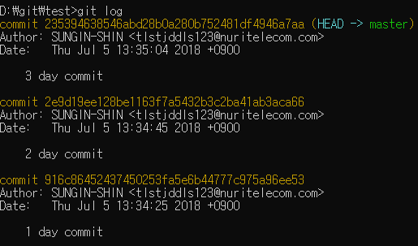
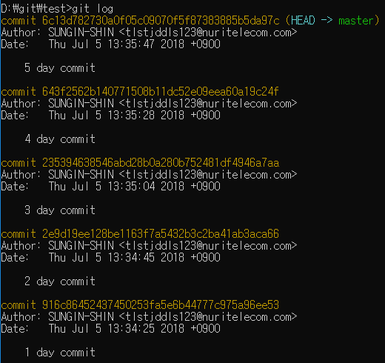
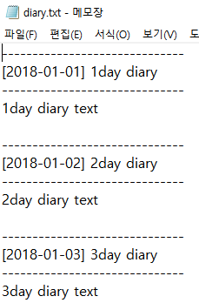
4. Git 기초 – 돌아가기 (reset --hard)
5일차 까지 작성한 일기를 3일차에 작성한 일기 상태로 되돌려 보자. $ git reset --hard c5547….0e6 커Working Tree, Index, Repository 모두 변경합니다.
실행

Slide 24
4. Git 기초 – 돌아가기 (reset --hard)
[5 day commit] Working tree
[5 day commit] Index
[5 day Commit] Repository
$ git reset --hard [3 day commit]
[3 day commit] Working tree
[3 day commit] Index
[3 day Commit] Repository

Slide 25
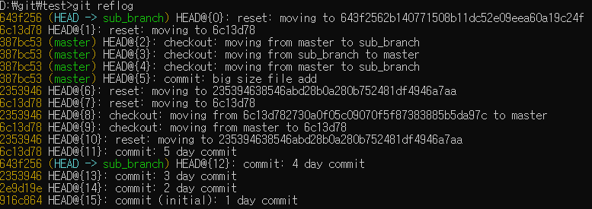
4. Git 기초 – 모든 이력 확인 후 reset
$ git reset 명령어로 과거의 commit 시점으로 돌아간 후 다시 원하는 시점으로 돌아갈 수 있을까?
Git 은 이력을 삭제하지 않는다.
방법 1.
$ git reset --hard ORIG_HEAD -> 위험한 명령을 하기 전에 현재 Branch에 HEAD가 가리키고 있는 Commit 정보를 ORIG_HEAD에 보관한다.
방법 2.
$ git reflog 로 확인 후 reset으로 돌아가기
$ git reset --hard <돌아가려하는 commit 시점>

Slide 26
4. Git 기초 – Branch
이 전의 버전 관리 시스템에서도 Branch의 개념은 똑같이 있었다. 하지만 무겁고 불편하고, 느리고, 용량을 많이 차지하고 위험했기 때문에 많이 사용하지 않았다.
하지만 Git은 Branch 기능을 쓸만할 만큼 끌어올렸다. (변경 요소를 스냅샷으로 관리..)
Git의 모든 개념은 Branch라는 개념으로 내부적으로 다루고 있음.
Git을 처음 commit 할때도 master 라는 Branch가 생성됨

Slide 27

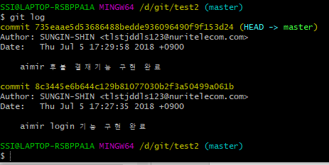


4. Git 기초 – Branch 언제 사용할까?
상황
대한민국에서 납품 중이던 Aimir 웹 사이트가 있다. 기능은 아래와 같다. - 웹 사이트 로그인 기능 - 후불 결재 시스템
Master Branch
Commit 8c34…061b
Commit 735e…3d24

Slide 28
4. Git 기초 – Branch 언제 사용할까?
상황
1. 대한민국 사이트가 열심히 개발 및 운영 중 아프리카 가나까지 사업을 확장하게 되었다.
2. 웹 사이트의 언어도 가나에 맞게 개발 해야하며
3. 아프리카는 후불 결재가 아닌 선불 결재 시스템이 도입되어야 한다.

Slide 29
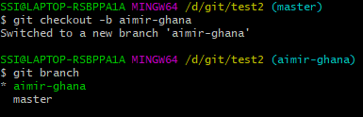
4. Git 기초 – Branch 언제 사용할까?
해결
1. master branch에서 aimir-ghana branch를 생성한다. $ git checkout -b aimir-ghana
2. aimir-web-payment.txt의 선불 기능을 후불 기능으로 변경하고 파일 명을 aimir-web-prepayment.txt로 변경 한다.
3. 이제 분기가 나눠졌으니 한국 개발은 master branch에서 진행하고 가나 개발은 aimir-ghana branch에서 진행한다.

Slide 30

4. Git 기초 – Branch 언제 사용할까?
Master Branch (대한민국)
C0
C1

Slide 31
4. Git 기초 – Branch 언제 사용할까?
Master Branch (대한민국)
C0
C1
aimir-ghana branch (가나)

Slide 32

4. Git 기초 – Branch 언제 사용할까?
Master Branch (대한민국)
C0
C1
C2
aimir-ghana branch (가나)

Slide 33


4. Git 기초 – Branch 언제 사용할까?
Master Branch (대한민국)
C0
C1
C4
C2
C3
aimir-ghana branch (가나)

Slide 34
5. Git 기초 – Branch 언제 사용할까?
Master Branch (대한민국)
C0
C1
C3
C3-1
C3-2
C3-3
C3-4
C3-5
C2
C2-1
C2-2
C2-3
aimir-ghana branch (가나)

Slide 35

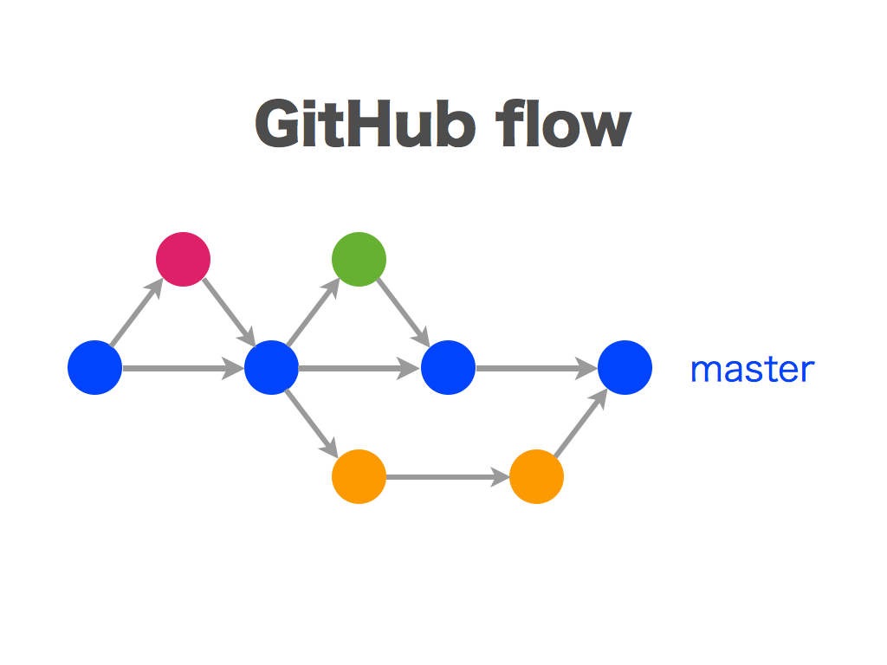
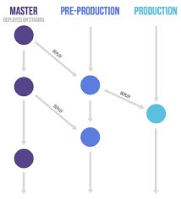
4. Git – Branch 관리 전략
Git flow
GitHub flow
GitLab flow

Slide 36
: Master branch
: develop branch
: feature branch
: hotfix branch
: release branch
feature
develop
release
hotfix
master
Tag ver1.0
사용자 삭제 기능 개발
사용자의 급한 요청으로 인해 게시판 기능 추가 master, develp에 merge 그리고 hotfix branch 삭제
OTP 로그인 기능 개발
Tag ver1.1 (게시판 기능 추가됨)
사용자 삭제 기능이 개발이 완료되고 반영 전 release로 분기
사용자 수정 기능 추가 개발
Release 에서 버그를 확인하여 버그 수정
Tag ver1.1.1 (사용자 삭제 기능 추가된 버전)
Bugfix 후 master와 develop에 merge
Tag ver1.2.0 (게시판, 사용자 삭제, 사용자 수정, OTP로그인 적용된 버전)
사용자 수정, OTP기능이 추가된 release branch 생성 후 버그가 없을 시 master, develop branch에 merge

Slide 37
: Master branch
: develop branch
: feature branch
: hotfix branch
: release branch
feature
develop
release
hotfix
master
Tag ver1.0
Feature/user-delete Branch Delete
사용자 삭제 기능 (feature/user-delete)
Hotfix/add-board Branch Delete
사용자의 급한 요청으로 인해 게시판 기능 추가 완료 후 develop, master merge 후 delete branch
OTP 로그인 (feature/otp-login)
Tag ver1.1 (게시판 기능 추가됨)
사용자 삭제 기능이 개발이 완료되고 반영 전 release로 분기
사용자 수정 기능 추가 개발
Release 에서 버그를 확인하여 버그 수정
Feature/user-otp-login Branch Delete
Tag ver1.1.1 (사용자 삭제기능 추가)
Bugfix 후 master와 develop에 merge
사용자 수정, OTP기능이 추가된 release branch 생성 후 버그가 없을 시 master, develop branch에 merge
Tag ver1.2.0

Slide 38
슈퍼관리자
응용서비스팀
TEAM2
TEAM3
가나 프로젝트
Repository
관리자1
개발자1
개발자2
…
ReadOnly1
ReadOnly2
남아공 프로젝트
Repository
관리자1
개발자1
개발자2
…
ReadOnly1
ReadOnly2
한국 프로젝트
Repository
관리자1
개발자1
개발자2
…
ReadOnly1
ReadOnly2
TEAM2_REPO_01
관리자1
개발자1
개발자2
…
ReadOnly1
ReadOnly2
TEAM2_REPO_02
관리자1
개발자1
개발자2
…
ReadOnly1
ReadOnly2
TEAM2_REPO_03
관리자1
개발자1
개발자2
…
ReadOnly1
ReadOnly2
…

